Slide 1
Национальный исследовательский ядерный университет «МИФИ»
Кафедра «Кибернетика»
Отчет
о разработке Системы Развития Алгоритмического Мышления
по курсу «Управление программными проектами»
Участники проекта:
Менеджер: Сорокин Станислав Главный программист: Бидзиля Владислав
Акимутин Евгений Лазарев Сергей
Асеев Михаил Малофеева Анна
Бурамбекова Карина Петров Анатолий
Заварзин Алексей Руданов Михаил
группа: | К07-223
преподаватель: | Старший преподаватель Коваль Алексей Алексеевич
2015

Slide 2
План отчета
Основные термины и понятия
Цели и назначения системы
Жизненный цикл проекта
Календарный план разработки
Процесс разработки
Среда разработки
Внутрикомандная коммуникация
Демонстрация работы системы
Личный вклад
Заключение

Slide 3
Основные термины и понятия
Алгоритмическое мышление – система мыслительных приемов, направленных на решение задач.
Вердикт системы – конечный итог, который система должна выдавать пользователю после отправки решения выбранной задачи.
Посылка – решение задачи в виде текстового файла с исходным кодом, написанным на языке программирования С++. Каждая посылка имеет свой собственный идентификатор в формате «Посылка#<номер>», гиперссылку на задачу, а также статус посылки.
Проверка задачи – это процесс компилирования/интерпретирования кода задачи с использованием тестовых примеров, после чего выносится вердикт о правильности решения задачи.
Чекер – программа, предназначенная для проверки выходных значений посылки пользователя на некотором тесте. На вход чекер получает входные и выходные данные теста, а также выходные данные посылки пользователя. Чекер отвечает на вопрос, является ли решение пользователя верным на этом тесте.

Slide 4
Цели и назначения системы
Назначение:
Предоставление средств, с помощью которых пользователь получит возможность повысить практические навыки программирования, а также общий уровень алгоритмической подготовки на основании уже имеющегося у него опыта.
Цели:
совершенствование навыков пользователя в области программирования;
повышение эффективности процесса обучения за счет возможности получать задачи, соответствующие текущему уровню знаний в каждом из разделов;
автоматизация процесса проверки решений задач и предоставление пользователю информации об относительном качестве его знаний.

Slide 5
Жизненный цикл
Спиральная модель
Неопределенные сроки
Прототипиро-вание
Постоянная модификация требований
Не ограничиваю-щая
Новаторский проект

Slide 6
Календарный план
1 виток
14.09.15 – 16.11.15
Каркас системы, просмотр классических примеров задач
2 виток
12.11.15 – 29.11.15
Проверка задач и просмотр посылок
3 виток
30.11.15 – 20.12.15
Алгоритмы изменения рейтинга задач и пользователей

Slide 7
Процесс разработки
Контроль управления версиями
Система управления проектами
Организация работы внутри витка
Анализ результатов завершенного витка
Организация работы в течение недели

Slide 8
Организация работы внутри витка
Анализ и модификация требований
Проектирование Базы Данных
Наполнение Базы Данных
Проектирование веб-интерфейса пользователя
Разработка
Тестирование
Верификация

Slide 9
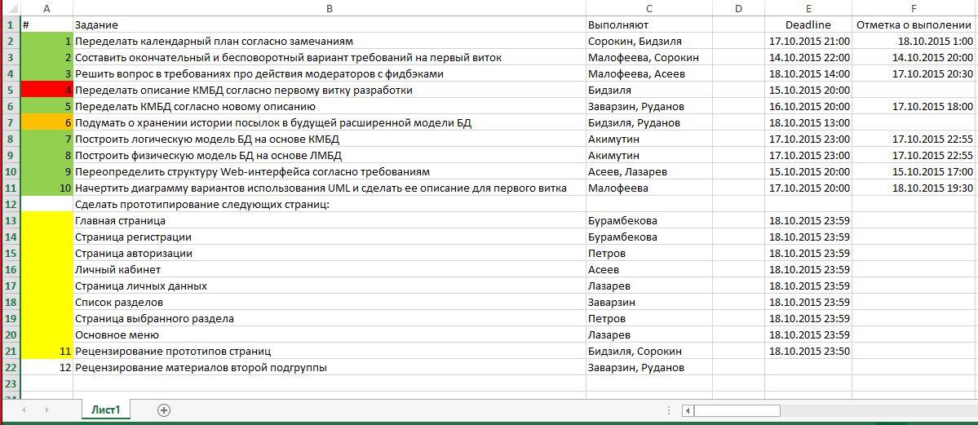
Система управления проектами
Первые недели разработки: выдача заданий в Excel

Slide 10
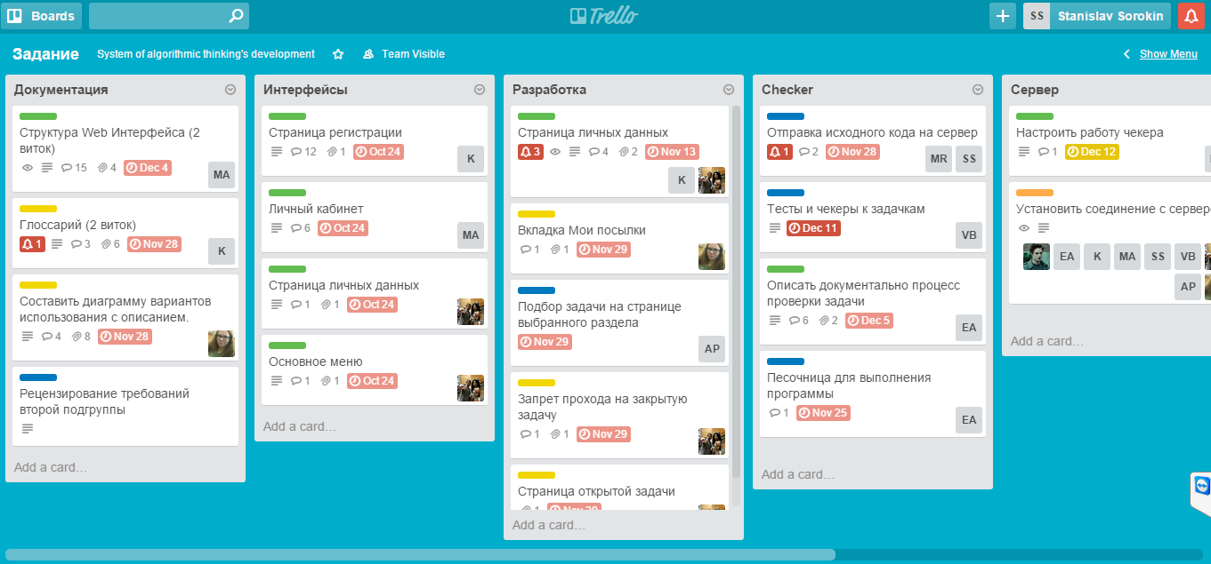
Система управления проектами
Работа в системе Trello

Slide 11

Контроль управления версиями
Репозиторий с документацией
Репозиторий
Неделя 1
Документ 1
Документ N
Неделя 15
Документ 1
Документ M
…
…
…

Slide 12
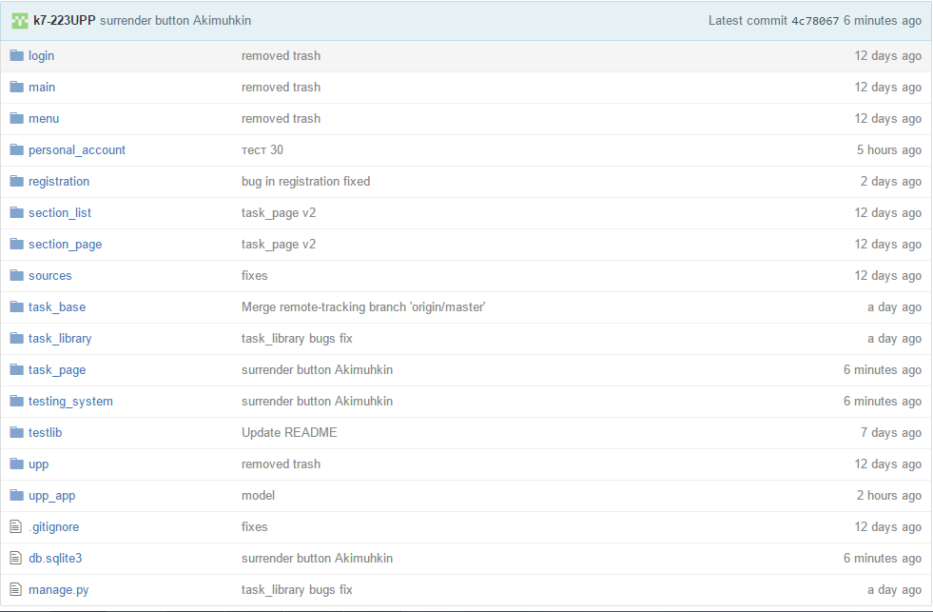

Контроль управления версиями
Репозиторий с кодом

Slide 13
Организация работы в течение недели
Выдача задания
менеджером
Выполнение задания
Проверка выполнения
задания менеджером
и главным
программистом
Выявлены ошибки
Одобренное задание

Slide 14
Анализ результатов завершенного витка
Покрытие требований
Актуальность разработки
Планирование нового витка
Анализ рисков

Slide 15


Среда разработки
Python
Django
Понятная документация.
Встроенный ORM
Автоматически генерируемая админка.
Поддержка MTV (MVC)
Высокая скорость работы.

Slide 16
Внутрикомандная коммуникация
Trello
Skype
Vkontakte
Командные собрания

Slide 17
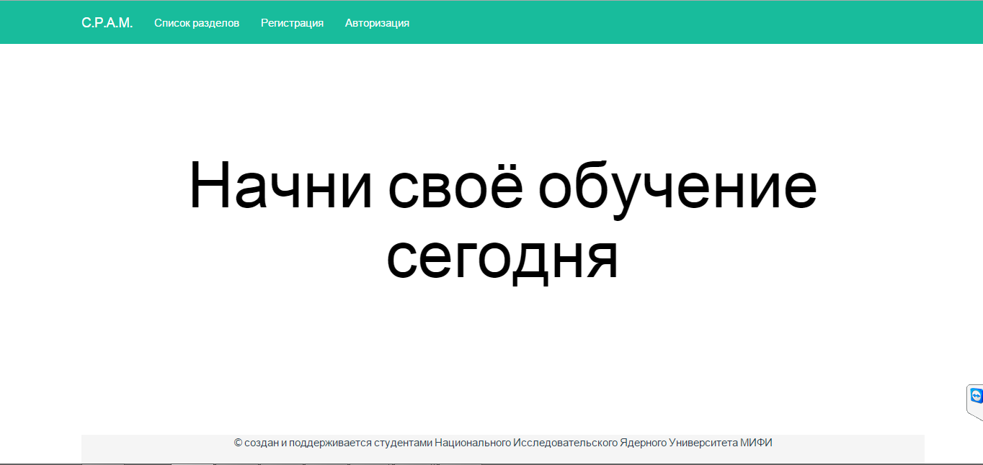
Демонстрация работы

Slide 18
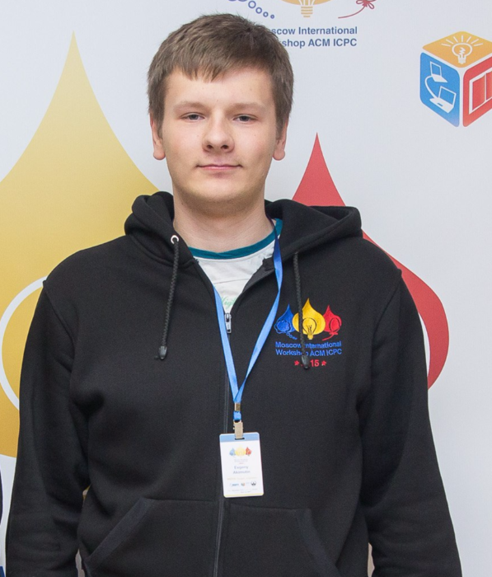
Личный вклад
Составил пользовательские требования
Участвовал в разработке архитектуры системы
Спроектировал концептуальную и логическую модель БД на первом витке
Спроектировал архитектуру хранения задач
Инициализировал проект на github
Участвовал в создании библиотеки получения задач из базы задач
Реализовал песочницу для выполнения программы
Составил блок-схему процесса проверки задач
Акимутин Евгений

Slide 19
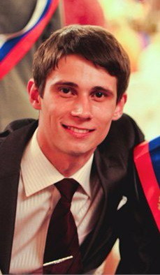
Личный вклад
Сформулировал назначение системы
Спроектировал макет страницы личного кабинета
Спроектировал структуру Web-интерфейса для двух витков
Предоставил актуальную образовательную информацию по используемым в проекте технологиям
Участвовал в реализации страницы регистрации
Произвел тестирование приложения в конце первого витка
Участвовал в написании спецификации требований проекта
Асеев Михаил

Slide 20

Личный вклад
Спроектировала макет страницы для неавторизованного пользователя
Спроектировала макет главной страницы
Спроектировала макет страницы регистрации
Участвовала в реализации главной страницы
Участвовала в реализации страницы личных данных
Спроектировала концептуальную модель БД второго витка
Бурамбекова Карина

Slide 21
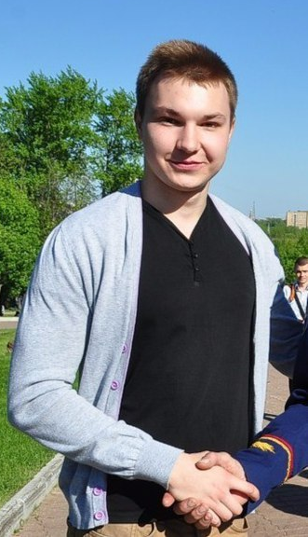
Личный вклад
Участвовал в создании ER-диаграммы для БД первого витка
Спроектировал макет страницы списка разделов
Участвовал в реализации страницы авторизации
Участвовал в реализации страницы списка разделов
Спроектировал макет страницы с вердиктом
Заварзин Алексей

Slide 22
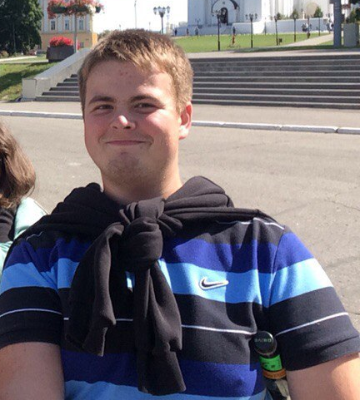
Личный вклад
Написал глоссарий для документации первого витка
Участвовал в создании структуры web-интерфейса первого витка
Спроектировал макет страницы решения задачи
Спроектировал макет вкладки личных данных
Спроектировал макет основного меню
Участвовал в реализации вкладки личных данных
Составил диаграмму процесса решения задачи
Реализовал функцию запрета прохода на страницу закрытой задачи
Реализовал страницу открытой задачи
Произвел тестирование приложения на втором витке
Лазарев Сергей

Slide 23
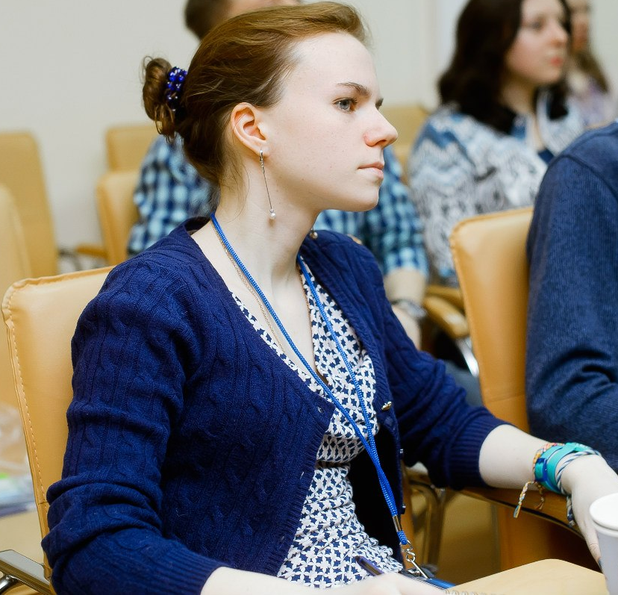
Личный вклад
Разработала общий документ с требованиями ко всему приложению на начальной стадии разработки
Составила спецификацию требований первого витка
Создала диаграмму прецедентов для первого витка
Участвовала в реализации страницы регистрации
Участвовала в написании спецификации требований второго витка
Создала диаграмму прецедентов второго витка
Реализовала вкладку посылок
Малофеева Анна

Slide 24
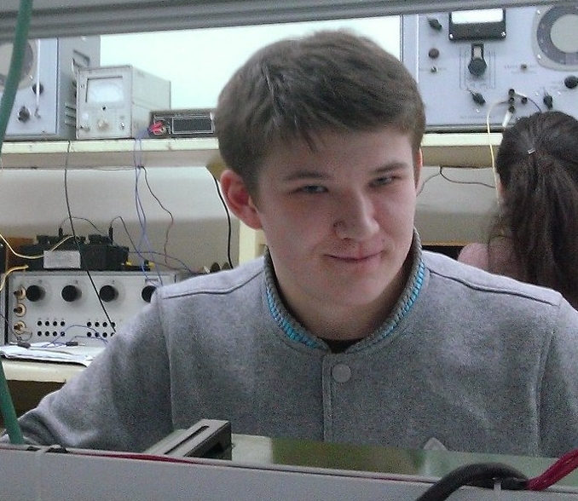
Личный вклад
Сформулировал цели системы
Участвовал в написании функциональных требований к системе на начальном этапе разработки
Спроектировал макет страницы авторизации
Спроектировал макет страницы выбранного раздела
Участвовал в реализации станицы авторизации
Участвовал в реализации страницы списка разделов
Спроектировал макет страницы выбранной задачи
Спроектировал макет страницы выбора раздела
Реализовал функцию подбора задачи на странице выбранного раздела
Петров Анатолий

Slide 25
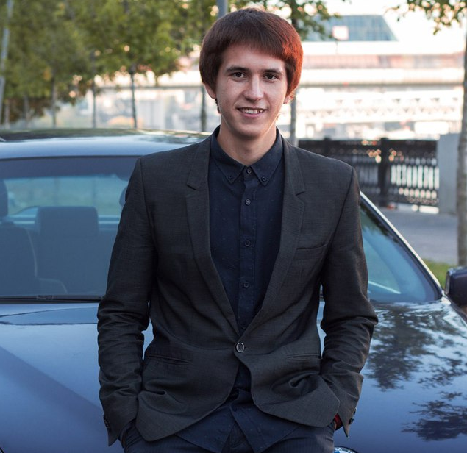
Личный вклад
Осуществил выбор языка программирования и среды разработки
Участвовал в написании функциональных требований к системе на начальном этапе разработки
Участвовал в создании ER-диаграммы для БД первого витка
Подготовил рабочее пространство для реализации проекта
Инициализировал проект на github
Участвовал в создании основного меню
Участвовал в первичной интеграции проекта
Участвовал в тестировании приложения на первом витке
Спроектировал концептуальную и логическую модель БД второго витка
Реализовал функцию отправки исходного кода на сервер
Перенес систему на общедоступный сервер
Руданов Михаил

Slide 26
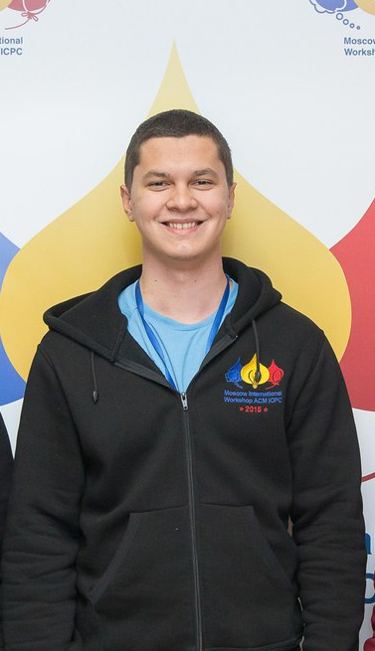
Личный вклад
Спроектировал концептуальную и логическую модель БД на начальном этапе разработки
Участвовал в написании нефункциональных требований к системе на начальном этапе разработки
Участвовал в составлении календарного плана на первый виток
Прорецензировал макеты страниц первого витка
Участвовал в составлении спецификации требований первого витка
Спроектировал архитектуру хранения задач
Создал список разделов задач с краткими описаниями
Создал соглашение о стиле написания кода
Участвовал в создании библиотеки получения данных из базы задач
Участвовал в составлении календарного плана на второй виток
Занимался наполнением базы задач контентом
Реализовал фоновый процесс проверки задач на сервере
Бидзиля Владислав

Slide 27
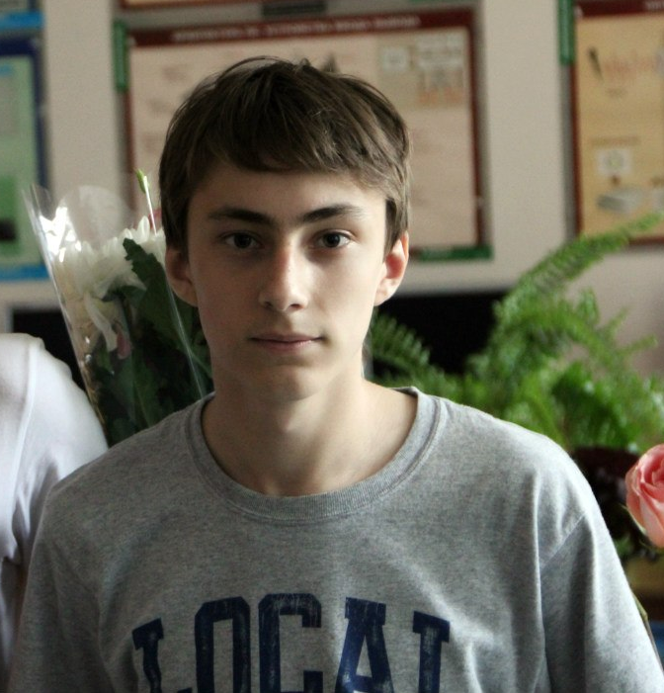
Личный вклад
Участвовал в составлении календарного плана на первый виток
Участвовал в проектировании концептуальной модели БД первого витка
Прорецензировал макеты страниц
Организовал работу в системе Trello
Участвовал в первичной интеграции проекта
Участвовал в составлении календарного плана на второй виток
Составил календарный план на третий виток
Сорокин Станислав

Slide 28
Заключение
В рамках проекта:
Выбрана актуальная и инновационная тема проекта
Обозначены основные цели и назначение системы
Выбрана спиральная модель ЖЦ
Составлены календарные планы для трех витков
Организована работа внутри каждого витка
Выбрана среда разработки
Организована внутрикомандная коммуникация
Реализован функционал двух витков

Slide 29
Спасибо за внимание!

